Slide 1
СПУТНИКОВЫЕ ТЕХНОЛОГИИ
Лекция 1. Роль спутниковых технологий в геодезическом производстве
Старший преподаватель Кутубаева А. А.

Slide 2
1. Краткая историческая справка
4 октября 1957 года на орбиту Земли был запущен первый искусственный спутник Земли «Спутник-1» под кодовым названием «ПС-1» («Простейший Спутник-1»).
1 февраля 1958 года первым ИСЗ, удачно запущенным в США стал «Эксплорер-1» (англ. Explorer-I — Исследователь)
В 60Х годах появилась дисциплина «Космическая геодезия»
В конце 1960-х годов были созданы низкоорбитальные спутниковые радионавигационные системы «Цикада» (СССР) и «Транзит» (США)
1980-е гг появились спутниковые радионавигационные системы второго поколения – американская система GPS (NAVSTAR) и советская система ГЛОНАСС

Slide 3

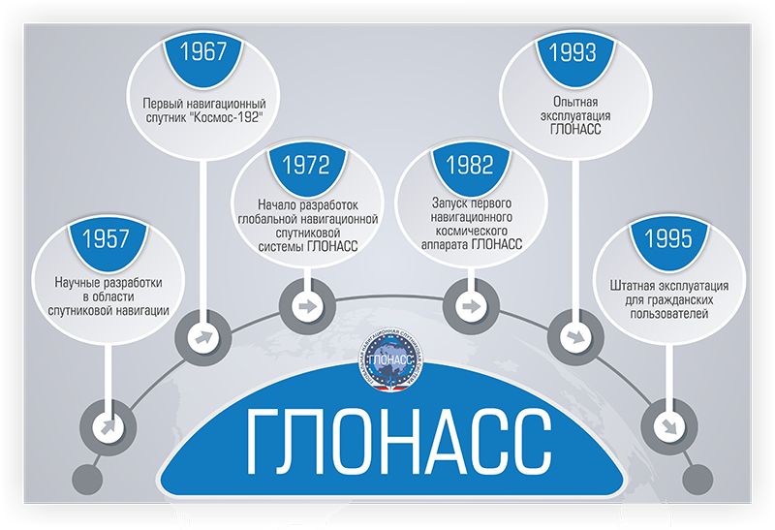
Глобальная навигационная спутниковая система ГЛОНАСС

Slide 4
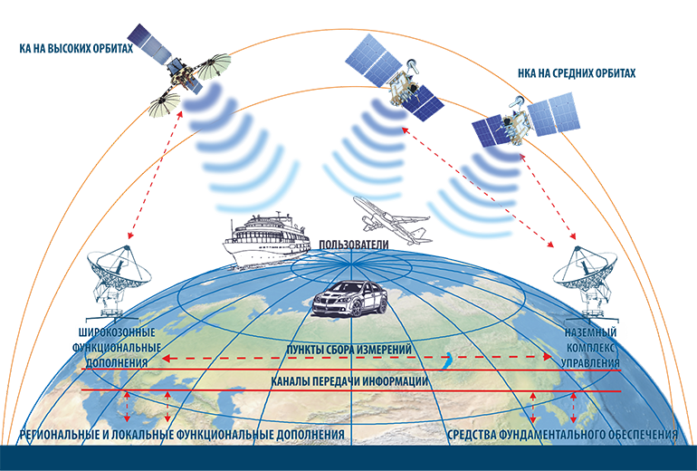
Структура ГЛОНАСС
Космический комплекс системы ГЛОНАСС, состоящий из ОГ, средств выведения, наземного комплекса управления;
ФД, включая широкозонную систему ФД ГНСС – СДКМ, а также региональные и локальные системы мониторинга и дифференциальной навигации;
Система высокоточной апостериорной ЭВИ;
Средства фундаментального обеспечения ГЛОНАСС – системы оперативного определения параметров вращения и ориентации Земли, системы формирования государственной шкалы всемирного скоординированного времени, геодезической основы РФ;
НАП

Slide 5
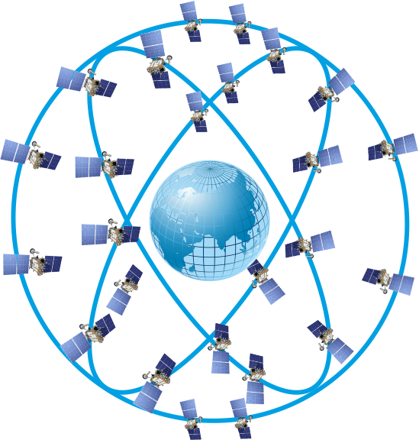
Спутниковая группировка ГЛОНАСС
ОРБИТАЛЬНАЯ ГРУППИРОВКА
КОЛИЧЕСТВО ШТАТНЫХ КА | 24
ВЫСОТА ОРБИТЫ | 19 100 км
КОЛИЧЕСТВО ПЛОСКОСТЕЙ | 3
БОЛЬШАЯ ПОЛУОСЬ | 25 420 км
ПЕРИОД | 11 ч 15 мин 44 с
НАКЛОНЕНИЕ | 64,8°

Slide 6
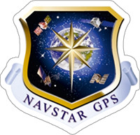
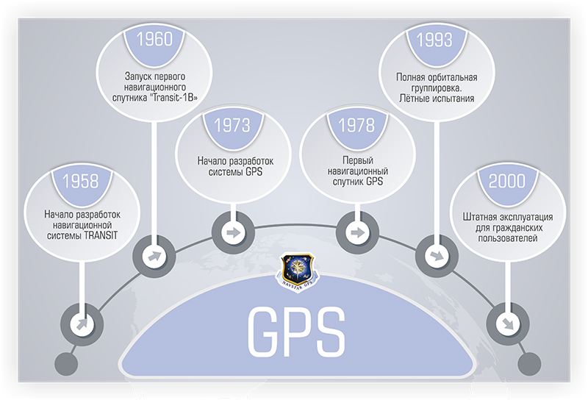
GPS Global Positioning System

Slide 7
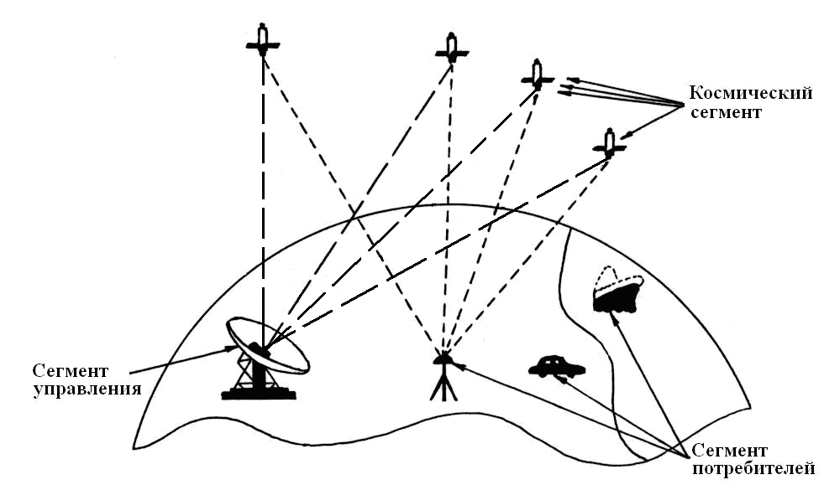
Структура GPS
Слежение за орбитальными аппаратами осуществляется с помощью главной контрольной станции и 10 станций слежения. Главная станция расположена на авиабазе ВВС США Фалькон, штат Колорадо. Остальные станции слежения расположены на американских военных базах в Колорадо-Спрингс, на островах Гаваи, Вознесения, Диего-Гарсия, Кваджелейн. Станции острова Вознесения, Диего-Гарсия, Кваджелейн способны посылать на спутники корректировочные данные в виде радиосигналов с частотой 2000—4000 МГц. Спутники последнего поколения распределяют полученные данные среди других спутников

Slide 8
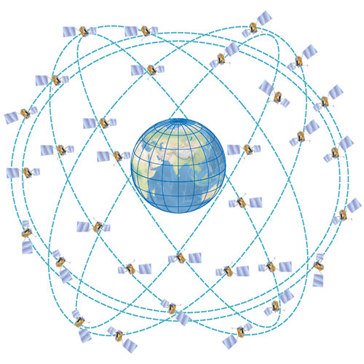
Характеристики навигационных систем GPS
Количество спутников – 26, 21 основной, 5 запасных;
Количество орбитальных плоскостей – 6;
Высота орбиты – 20000 км;
Срок эксплуатации спутников – 7,5 лет;
Рабочие частоты – L1=1575,42 МГц; L2=12275,6МГц, мощность 50 Вт и 8 Вт соответственно;
Надежность навигационного определения – 95%.

Slide 9

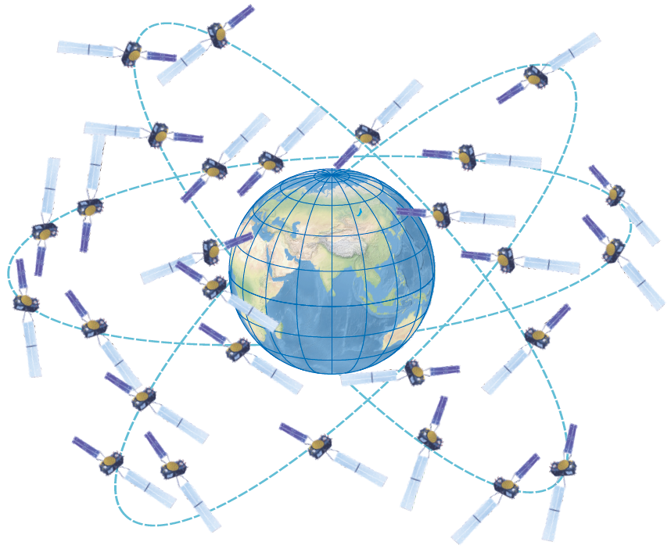
Galileo Евросоюз
Первый запуск: 2011 год.
Покрытие: глобальное.
Состав спутников: 23 аппарата, 1 в стадии запуска.
Типы орбит: средневысокая.
Высота: 23 222 км.
Время полного оборота: 14 ч 4 мин 42 с.

Slide 10
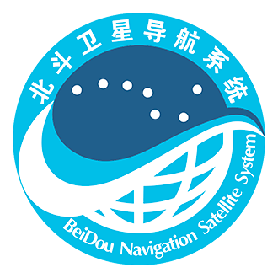
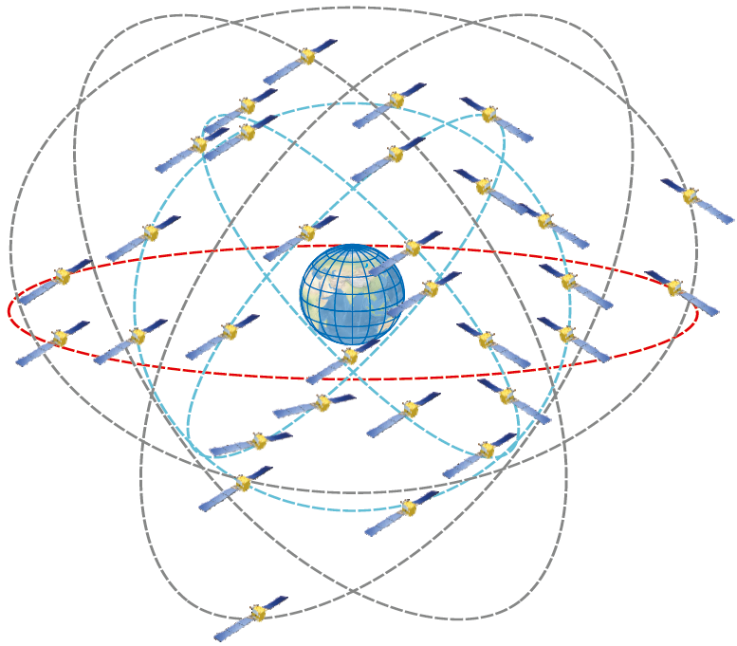
Beidou: Китай
Первый запуск: 2000 год.
Покрытие: глобальное. После запуска системы Beidou 3-го поколения в 2020 году.
Состав спутников: 48 аппаратов, в работе — 35.
Типы орбит: средняя круговая, геостационарная, геосинхронная наклонная высокая.
Высота: 21 500 километров.
Время полного оборота: 12 ч 53 мин 24 с.

Slide 11

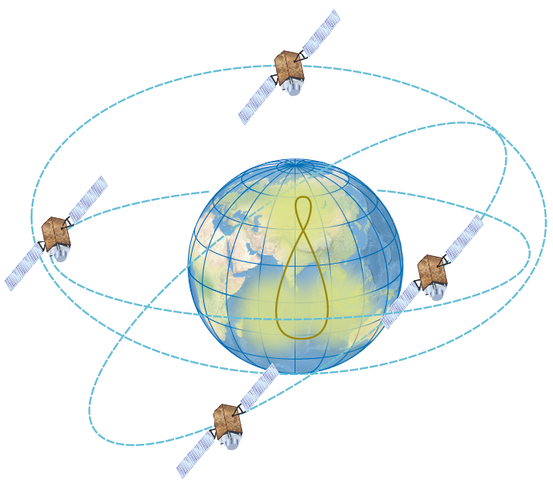
QZSS Япония
Первый запуск: 2010 год.
Покрытие: Тихоокеанско-Азиатский регион.
Состав спутников: 5 аппаратов, в работе — 5.
Типы орбит: геосинхронная высокая эллиптическая, геостационарная.
Высота: 35 786 км.
ГНСС с самой необычной орбитой — японская QZSS и движение «восьмеркой»

Slide 12
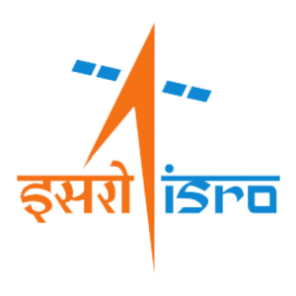
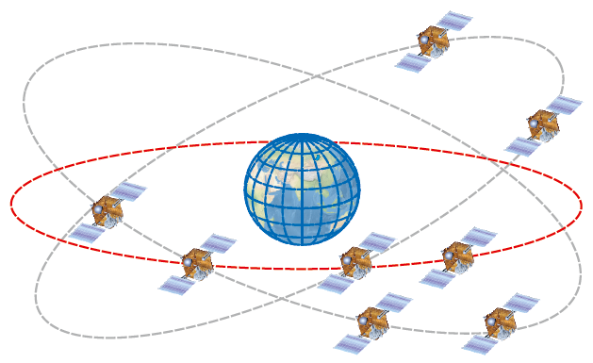
NAVIC Индия
Первый запуск: 2013 год.
Покрытие: Индия.
Состав спутников: 8 аппаратов, в работе — 7.
Типы орбит: геосинхронная.
Высота: 36 000 км.
Самая молодая ГНСС — индийская NAVIC

Slide 13
Преимущества спутниковых технологий:
1 Широкий диапазон точностей – от единиц до метров до субсантиметров практически на любых расстояниях. Наблюдение высоких целей ослабляет влияние атмосферы. Выигрыш в точности от этого достигает 1-2 порядка.
2 При построении геодезических сетей отпадает необходимость в прямой видимости между пунктами. Поэтому не нужно строить высокие знаки-сигналы, выбирая места на возвышенностях. Строительство знаков занимало в геодезии до 80% от стоимости работ. Новые пункты закладывают в местах, удобных для подъезда.
3 Повышение производительности спутниковых технологий, по сравнению с обычными технологиями, в 10-15 раз.
4 Выполнение кинематических измерений, то есть измерений в движении. Особенно ценно применени е таких методов в морской геодезии, аэрофотосъемке. При этом отпадает необходимость создавать наземное обоснование, производить привязку опознаков.
5 Обеспечение непрерывных наблюдений, например, для мониторинга деформаций в режиме реального времени.
6 Одновременно могут определяться три координаты. Деление классических геодезических сетей на плановые и высотные привело к тому, что на пунктах триангуляции оказываются грубые высотные отметки, а на реперах отсутствуют плановые координаты.
7 Благодаря высокому уровню автоматизации, обеспечиваются быстрота обработки, уменьшение субъективных ошибок.
8 Почти полная независимость от погоды.

Slide 14
Принципиальное различие между классическими и спутниковыми методами геодезии
что классической геодезии измерения производятся относительно отвесной линии (или поверхности геоида), то есть в основе измерений лежит физический принцип измерений. В результате, геодезические сети, построенные классическими методами, делятся на плановые и высотные сети. В основе спутниковых методов лежит геометрический принцип измерений, когда измеряются расстояния, являющиеся инвариантными величинами относительно систем координат не дающие связь с геоидом.
Поэтому одна из принципиально важных проблем, связанных со спутниковыми методами, - это преобразования полученных координат в государственную систему координат и высот.

Slide 15
Недостатки спутниковых технологий:
1 Проблема преобразования высот и координат в локальную геодезическую систему, а высот – дополнительно в систему нормальных (или ортометрических) высот.
2 Зависимость от препятствий и радиопомех. Спутниковые методы невозможно применять под землей.
3 Точность определения высот в 2 - 5 раз уступает точности определения плановых координат.
4 Высокая стоимость оборудования, сложное программное обеспечение, в последнее время не столь важный недостаток, так как есть конкуренция среди производителей, высокая производительность метода уменьшает затраты на полевые работы.

Slide 16
Благодарю за внимание!

